Slide 1


Slide 2

Il convient de lancer le mode diaporama pour la diffusion de la leçon en classe
Réservé à l’enseignant (e)

Slide 3




Pictogrammes
Réservé à l’enseignant (e)
L’enseignant parle
Diffusion d’un média
Média en cours de diffusion
Fin du média. Passer au slide suivant
Expliquer, donner une consigne
Désigner un élève

Slide 4
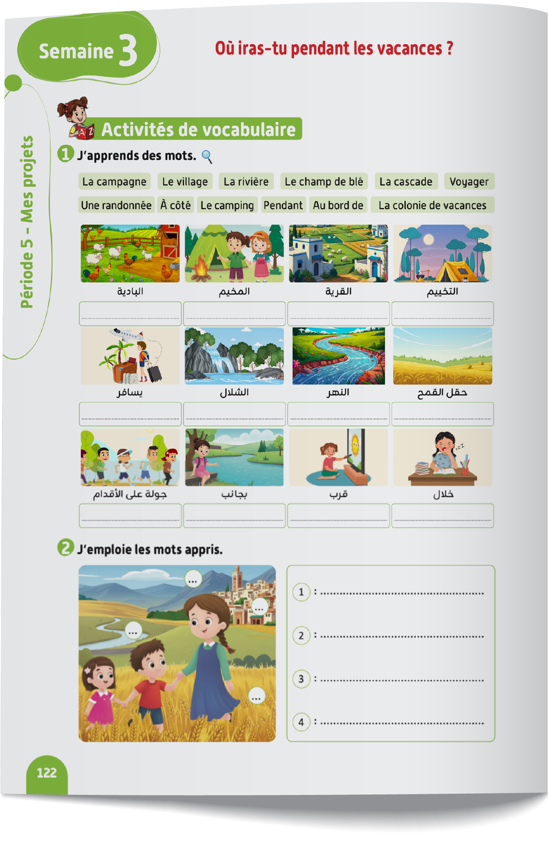
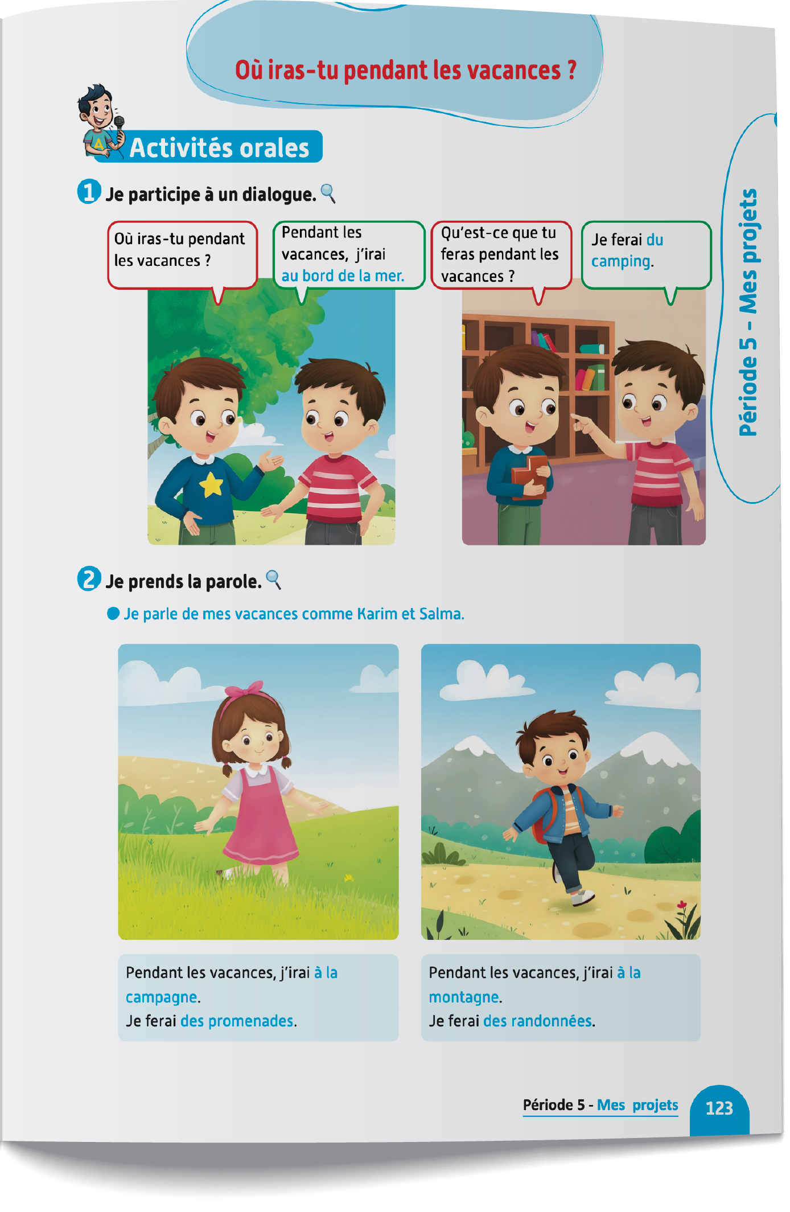
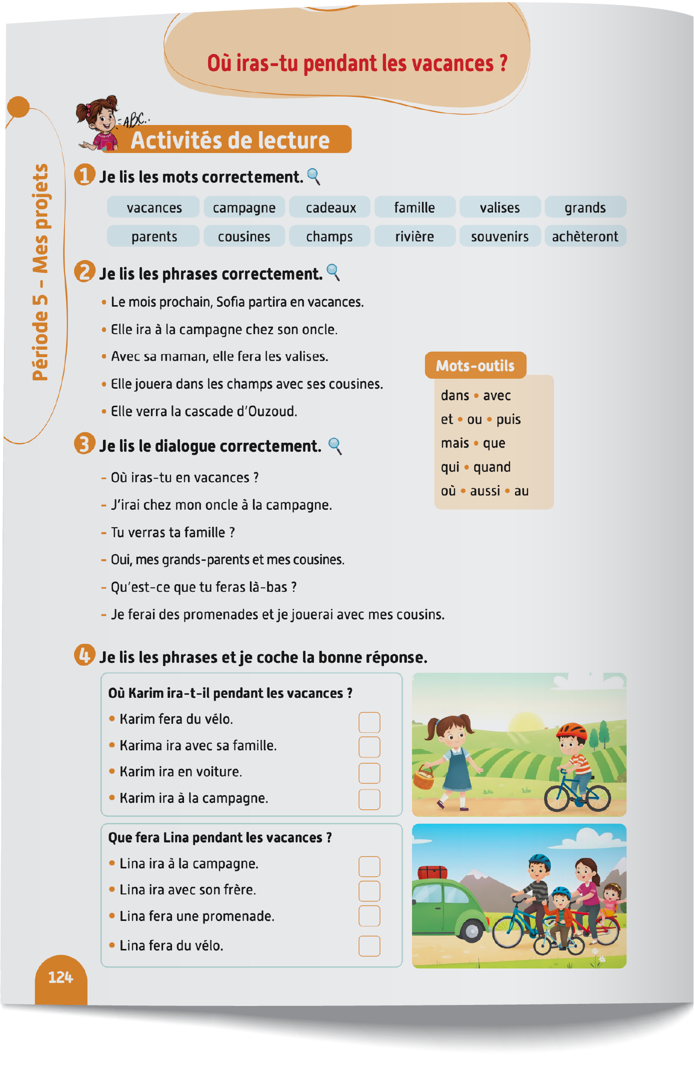
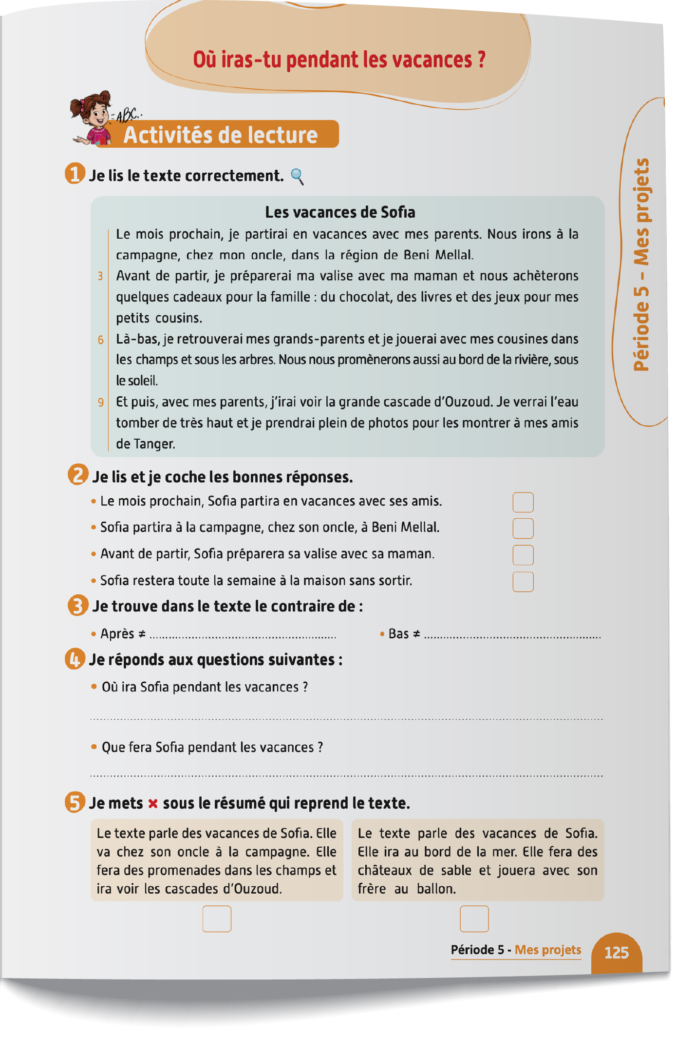
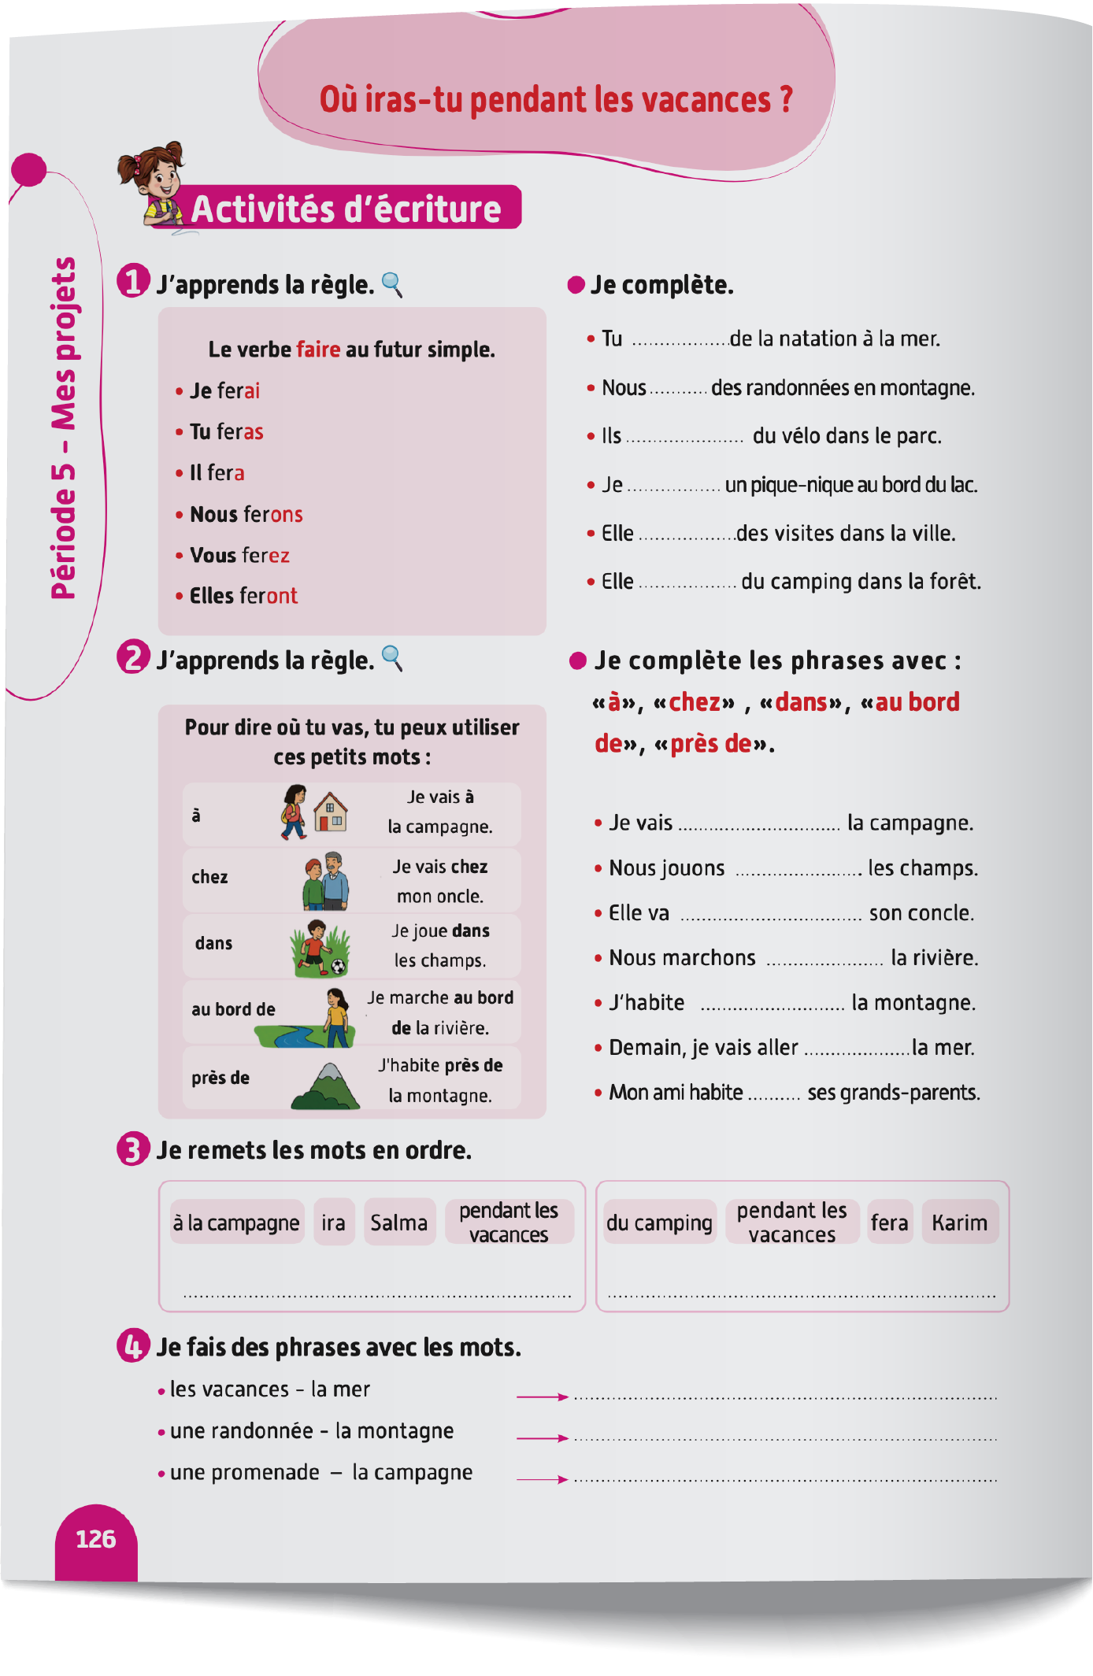
Contenu de la semaine
Réservé à l’enseignant (e)

Slide 5

Organisation de la semaine
Réservé à l’enseignant (e)
Séance 1
Séance 4
Présentation du vocabulaire
Exploitation du vocabulaire
Activités de vocabulaire sur livret
Oral – Dialogue
Lecture – texte
Écriture – Phrases
Séance 2
Séance 5
Oral – Acte de parole 1
Écrit – Point de langue 1
Lecture – Mots avec difficultés
Oral – Prise de parole
Lecture – Compréhension de texte
Écriture – Phrases
Séance 3
Séance 6
Oral - Acte de parole 2
Écrit – Point de langue 2
Lecture – Phrases
Révision
Lecture offerte

Slide 6



Plan de la séance 5
Réservé à l’enseignant (e)
1. Prise de parole
Prendre la parole pour parler de ce qu’on va faire le weekend prochain, avec qui on ira en excursion, de ce qu’on aura dimanche prochain et où on ira pendant les vacances prochaines.
Comprendre un texte.
Écrire des phrases.

Slide 7


Bonjour les enfants ! La leçon de français commence maintenant.

Slide 8

Aujourd’hui, nous allons apprendre à parler de ce qu’on va faire le weekend prochain, avec qui on ira en excursion, de ce qu’on aura dimanche prochain, à quelle heure on ira au stade et de ce qu’on va faire les vacances prochaines.

Slide 9


Lecture de la vidéo.

Slide 10


Maintenant, vous allez prendre la parole pour parler de ce que vous allez faire le weekend prochain, avec qui vous irez en excursion, de ce que vous aurez dimanche prochain et à quelle heure et où vous irez et vous ferez pendant les vacances. On va le faire en 3 étapes. Soyez attentifs.
Étape 1
Étape 2
Étape 3

Slide 11
Étape 1 : Je vais vous expliquer la situation.
Étape 1
Étape 2
Étape 3
Situation : Parle de ce que tu vas faire et avec qui tu iras en excursion, de ce que tu auras dimanche prochain, où tu iras et ce que tu feras pendant les vacances.
_______ prochain [temps/jour], j’irai_______ [lieu/excursion].
J’irai avec ______________ et avec _____________ [personnes].
_______ prochain [temps/jour], j’aurai_______ [match/course].
J’irai_______ [lieu] à _____________ [l’heure].
Pendant les vacances, j’irai _______ [lieu]. Je ferai _______ [activité].

Slide 12
Étape 2. Chacun réfléchit silencieusement à ce qu’il va dire dans sa prise de parole.
Étape 1
Étape 2
Étape 3
Situation : Parle de ce que tu vas faire et avec qui tu iras en excursion, de ce que tu auras dimanche prochain, où tu iras et ce que tu feras pendant les vacances.
_______ prochain [temps/jour], j’irai_______ [lieu/excursion].
J’irai avec ______________ et avec _____________ [personnes].
_______ prochain [temps/jour], j’aurai_______ [match/course].
J’irai_______ [lieu] à _____________ [l’heure].
Pendant les vacances, j’irai _______ [lieu]. Je ferai _______ [activité].

Slide 13
Étape 3. Maintenant, vous allez prendre la parole. Qui veut passer au tableau ?
Étape 1
Étape 2
Étape 3
Situation : Parle de ce que tu vas faire et avec qui tu iras en excursion, de ce que tu auras dimanche prochain, où tu iras et ce que tu feras pendant les vacances.
_______ prochain [temps/jour], j’irai_______ [lieu/excursion].
J’irai avec ______________ et avec _____________ [personnes].
_______ prochain [temps/jour], j’aurai_______ [match/course].
J’irai_______ [lieu] à _____________ [l’heure].
Pendant les vacances, j’irai _______ [lieu]. Je ferai _______ [activité].

Slide 14

Maintenant, tout le monde participe. Chacun parle de ce qu’il va faire et avec qui il ira en excursion, de ce qu’il aura dimanche prochain, où il ira et ce qu’il fera pendant les vacances.

Slide 15
Plan de la séance 5
Réservé à l’enseignant (e)
Prendre la parole pour parler de ce qu’on va faire le weekend prochain, avec qui on ira en excursion, de ce qu’on aura dimanche prochain et où on ira pendant les vacances prochaines.
2. Lecture
Comprendre un texte.
Écrire des phrases.

Slide 16
Prenez vos livrets à la page 125. Nous avons déjà lu ce texte. Maintenant, on va essayer de le comprendre, partie par partie.

Slide 17
Pour chaque partie du texte, on va suivre les mêmes étapes.
Étape 1
Étape 2
Étape 3
Je lis en silence et j’essaie de comprendre le texte.
Je repère les mots difficiles et je demande à mon enseignant(e) de me les expliquer
Je lis la question, puis je cherche la réponse dans le texte.

Slide 18
Lisez silencieusement le texte et essayez de le comprendre.
Partie 1/3
Étape 1
Étape 2
Étape 3
Les vacances de Sofia
Le mois prochain, je partirai en vacances avec mes parents. Nous irons à la campagne, chez mon oncle, dans la région de Beni Mellal. Avant de partir, je préparerai ma valise avec ma maman et nous achèterons quelques cadeaux pour la famille : du chocolat, des livres et des jeux pour mes petits cousins.

Slide 19
Quels sont les mots difficiles dans le texte ? Levez la main. Je vais vous expliquer.
Partie 1/3
Étape 1
Étape 2
Étape 3
Les vacances de Sofia
Le mois prochain, je partirai en vacances avec mes parents. Nous irons à la campagne, chez mon oncle, dans la région de Beni Mellal. Avant de partir, je préparerai ma valise avec ma maman et nous achèterons quelques cadeaux pour la famille : du chocolat, des livres et des jeux pour mes petits cousins.

Slide 20
Lisez la question et cherchez la réponse dans le texte. Qui veut répondre ?
Partie 1/3
Étape 1
Étape 2
Étape 3
Question 1 : Où ira Sofia pendant les vacances ?
Les vacances de Sofia
Le mois prochain, je partirai en vacances avec mes parents. Nous irons à la campagne, chez mon oncle, dans la région de Beni Mellal. Avant de partir, je préparerai ma valise avec ma maman et nous achèterons quelques cadeaux pour la famille : du chocolat, des livres et des jeux pour mes petits cousins.

Slide 21
La question est « Où ? ». Je cherche dans le texte un lieu. La réponse est : Elle ira à la campagne, chez son oncle, dans la région de Beni Mellal.
Partie 1/3
Etape 1
Etape 2
Etape 3
Question 1 : Où ira Sofia pendant les vacances ?
Les vacances de Sofia
Le mois prochain, je partirai en vacances avec mes parents. Nous irons à la campagne, chez mon oncle, dans la région de Beni Mellal. Avant de partir, je préparerai ma valise avec ma maman et nous achèterons quelques cadeaux pour la famille : du chocolat, des livres et des jeux pour mes petits cousins.

Slide 22
On passe à la deuxième partie du texte. Lisez en silence et essayez de comprendre.
Partie 2/3
Étape 1
Étape 2
Étape 3
Là-bas, je retrouverai mes grands-parents et je jouerai avec mes cousines dans les champs et sous les arbres. Nous nous promènerons aussi au bord de la rivière, sous le soleil.

Slide 23
Quels sont les mots difficiles dans le texte ? Levez la main. Je vais vous expliquer.
Partie 2/3
Étape 1
Étape 2
Étape 3
Là-bas, je retrouverai mes grands-parents et je jouerai avec mes cousines dans les champs et sous les arbres. Nous nous promènerons aussi au bord de la rivière, sous le soleil.

Slide 24
Lisez la question et cherchez la réponse dans le texte. Qui veut répondre ?
Partie 2/3
Étape 1
Étape 2
Étape 3
Question 2 : Avec qui Sofia jouera-t-elle ?
Là-bas, je retrouverai mes grands-parents et je jouerai avec mes cousines dans les champs et sous les arbres. Nous nous promènerons aussi au bord de la rivière, sous le soleil.

Slide 25
La question est : « Avec qui ? » Je cherche dans le texte des personnes. La réponse est : Elle jouera avec ses cousines.
Partie 2/3
Étape 1
Étape 2
Étape 3
Partie 2/3
Question 2 : Avec qui Sofia jouera-t-elle ?
Là-bas, je retrouverai mes grands-parents et je jouerai avec mes cousines dans les champs et sous les arbres. Nous nous promènerons aussi au bord de la rivière, sous le soleil.

Slide 26
On passe à la troisième partie du texte. Lisez en silence et essayez de comprendre.
Partie 3/3
Étape 1
Étape 2
Étape 3
Et puis, avec mes parents, j’irai voir la grande cascade d’Ouzoud. Je verrai l’eau tomber de très haut et je prendrai plein de photos pour les montrer à mes amis de Tanger.

Slide 27
Quels sont les mots difficiles dans le texte ? Levez la main. Je vais vous expliquer.
Partie 3/3
Étape 1
Étape 2
Étape 3
Et puis, avec mes parents, j’irai voir la grande cascade d’Ouzoud. Je verrai l’eau tomber de très haut et je prendrai plein de photos pour les montrer à mes amis de Tanger.

Slide 28
Lisez la question et cherchez la réponse dans le texte. Qui veut répondre ?
Partie 3/3
Étape 1
Étape 2
Étape 3
Question 3 : Où Sophia ira-t-elle avec ses parents ?
Et puis, avec mes parents, j’irai voir la grande cascade d’Ouzoud. Je verrai l’eau tomber de très haut et je prendrai plein de photos pour les montrer à mes amis de Tanger.

Slide 29
La question est : « Où ? ». Je cherche un lieu dans le texte. La réponse est : Sophia ira avec ses parents voir la grande cascade d’Ouzoud.
Partie 3/3
Etape 1
Etape 2
Etape 3
Question 3 : Où Sophia ira-t-elle avec ses parents ?
Et puis, avec mes parents, j’irai voir la grande cascade d’Ouzoud. Je verrai l’eau tomber de très haut et je prendrai plein de photos pour les montrer à mes amis de Tanger.

Slide 30
Prenez vos livrets à la page 125. Relisez le texte en silence pour le comprendre. Si vous ne comprenez pas un mot, demandez à votre voisin ou levez la main pour que je vous aide.

Slide 31
Plan de la séance 5
Réservé à l’enseignant (e)
Prendre la parole pour parler de ce qu’on va faire le weekend prochain, avec qui on ira en excursion, de ce qu’on aura dimanche prochain et où on ira pendant les vacances prochaines.
Comprendre un texte.
3. Écriture
Écrire des phrases.

Slide 32

Maintenant, nous allons faire de l’écriture. Prenez vos cahiers.

Slide 33
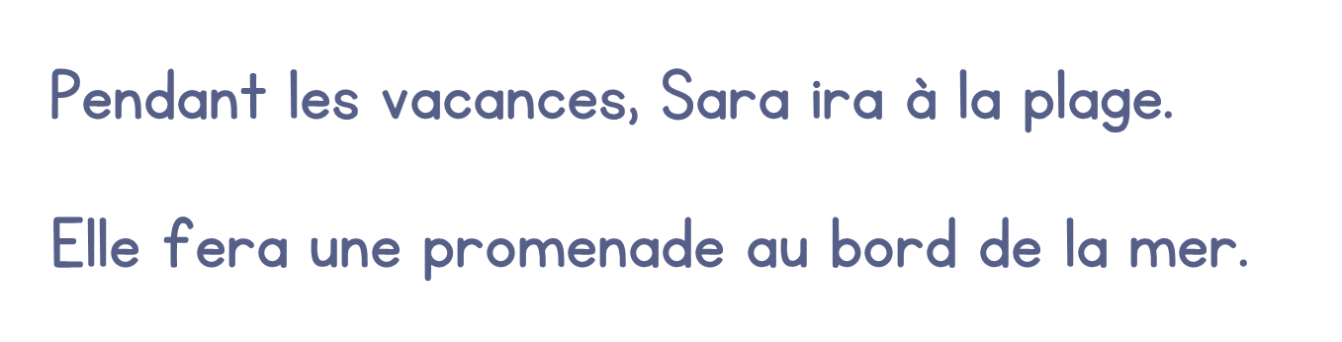
Lisez et observez ces phrases. Vous allez les écrire après. Tenez-vous prêts.

Slide 34


Dictée en cours.

Slide 35
Deuxième dictée en cours.

Slide 36

Corrigez.

Slide 37
Maintenant, écrivez sur vos cahiers une phrase correcte avec les deux mots suivants.
Les vacances - la montagne

Slide 38
Qui veut lire sa phrase ?
Les vacances - la montagne

Slide 39

Corrigez. Une phrase correcte est : Pendant les vacances, j’irai à la montagne.
Pendant les vacances, j’irai à la montagne.

Slide 40
Prenez vos livrets à la page 126.

Slide 41

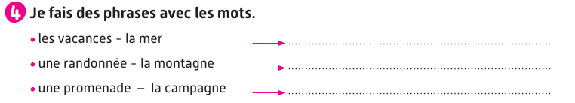
Vous allez faire l’activité 4. Je vais vous expliquer la consigne et passer entre les rangs pour vous aider.

Slide 42
Corrigez.
Pendant les vacances, nous irons au bord de la mer.
Elle fera une randonnée en montagne.
Nous ferons une promenade à la campagne.

Slide 43
Notez les devoirs à faire à la maison. Vous allez relire le texte de la page 125 et répondre aux questions.

Slide 44

La séance d’aujourd’hui est terminée. À bientôt.

